Slide 1


Slide 2



Slide 4
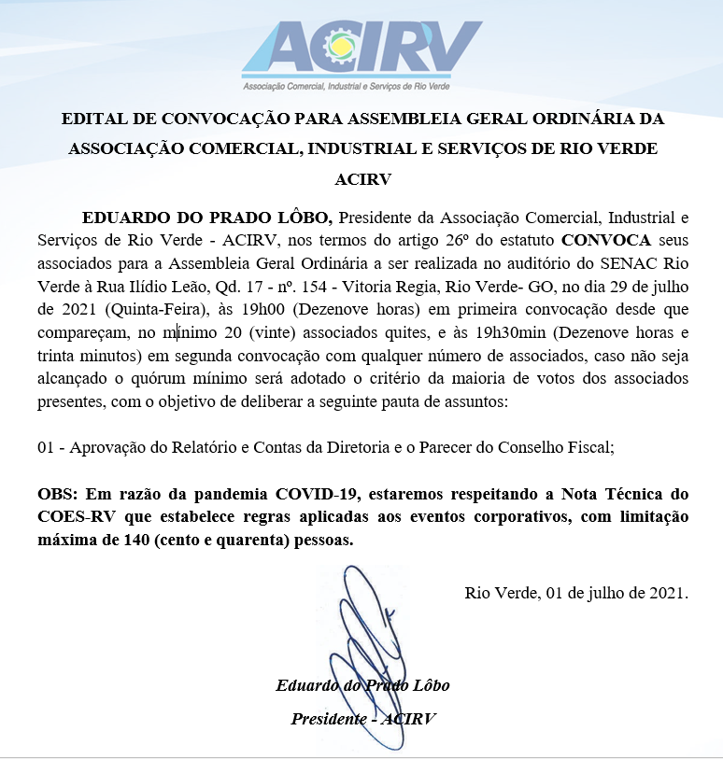

Título Transição
de Assuntos
SUBTÍTULO DE CAPA DE TRANSIÇÃO

Slide 5
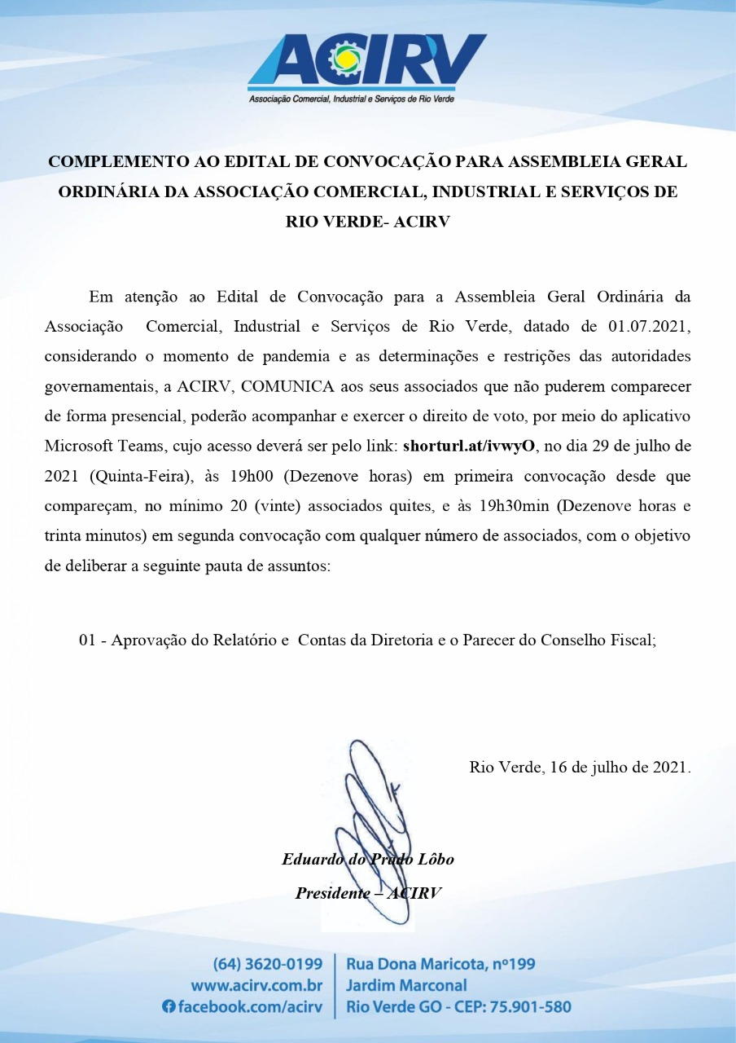

Slide 7
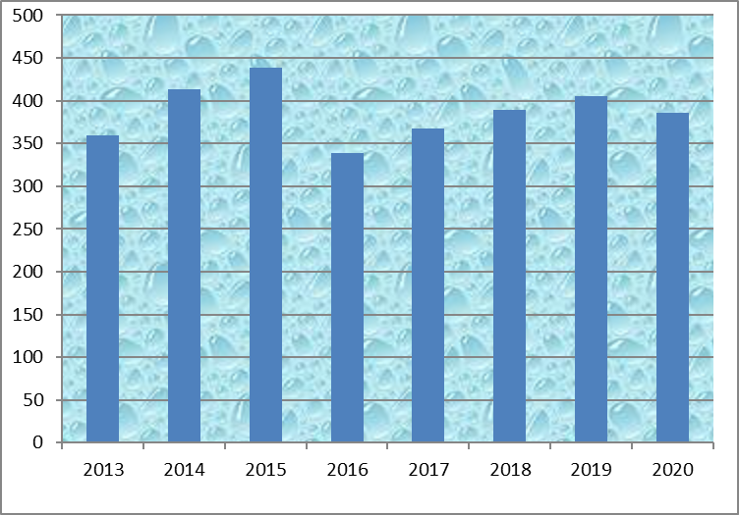
1 – EVOLUÇÃO DE ASSOCIADOS

Slide 8
2 – ATIVO
2.1 ATIVO CIRCUNDANTE

Slide 9
2 – ATIVO
2.2 ATIVO NÃO CIRCUNDANTE

Slide 10
3 – PASSIVO
3.1 CIRCUNDANTE

Slide 11
3 – PASSIVO
3.2 NÃO CIRCUNDANTE

Slide 12
4- DEMONSTRAÇÃO DOS RESULTADOS
4.1 - INGRESSOS

Slide 13
4- DEMONSTRAÇÃO DOS RESULTADOS
4.2 - CUSTOS

Slide 14
5. DEMONSTRAÇÃO DAS MUTAÇÕES DO PATRIMÔNIO SOCIAL

Slide 15
